Slide 1
NEWS
Tým pejska a mačičky
16. 11. 2023

Slide 2
Množství skleníkových plynů v atmosféře je rekordní, uvádí WMO
Koncentrace skleníkových plynů v zemské atmosféře se loni dostala na rekordní úroveň
Množství oxidu uhličitého (CO₂) je nyní o 50 % vyšší než v předprůmyslovém období
Podle měření rostly i koncentrace metanu a oxidů dusíku, což může mít pro globální klima ničivé důsledky

Slide 3
Státy EU a europoslanci se dohodli na regulaci emisí metanu v energetice
Bylo dokončeno vyjednávání o předpisu, který by pro energetické společnosti zavedl požadavky ohledně hlášení emisí metanu a jejich omezování
V případě potvrzení předběžné dohody by se nařízení vztahovalo na dodavatele ropy, plynu a uhlí včetně firem dovážejících suroviny do unie
Chystaná norma představuje první pokus EU o regulaci emisí metanu

Slide 4
Skleníkové plyny i toxické kovy Srovnání ukazuje, které firmy v Česku škodí přírodě
Na znečištění ŽP v Česku se loni nejvíce podílely uhelné elektrárny
Do vzduchu vypouštějí emise oxidu uhličitého nebo plyny způsobující kyselé srážky
Elektrárny mají na svědomí také vypouštění největšího množství toxických těžkých kovů, včetně rtuti
Za nejvýznamnějšího znečišťovatele ekologové označili elektrárnu Chvaletice

Slide 5
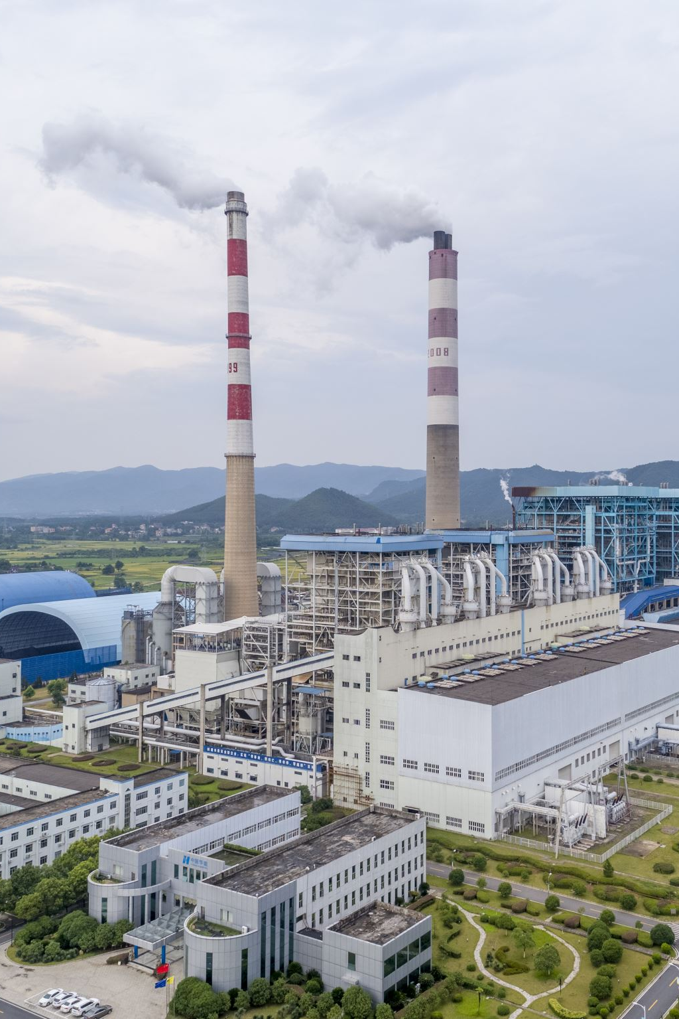
Ministři ŽP ČR a Polska podepsali deklraci o boji proti přeshraničnímu znečištění ovzduší
Ministr ŽP Petr Hladík podepsal s polskou ministryní klimatu a ochrany ŽP Annou Moskwovou deklaraci
Deklarace potvrzuje připravenost obou stran realizovat opatření k omezení přeshraničního přenosu znečištění ovzduší
Deklaraci iniciovalo a připravilo Ministerstvo ŽP České republiky

Slide 6
Vůbec první snímky dokazují, že „stracená echidna“ nevyhynula
Jedná se o vejce kladoucího savce pojmenovaného po D. Attenboroughovi
Žili nejspíš už před 200 miliony let s dinosaury a jediný důkaz o jejich existenci byla mrtvolka v britském muzeu
Jeho znovuobjevení je pozitivní zpráva z oblasti biodiverzity, kde se většinou takto šťastných konců bohužel nedočkáváme

Slide 7
Odkazy
https://ekolist.cz/cz/zpravodajstvi/zpravy/mnozstvi-sklenikovych-plynu-v-atmosfere-je-rekordni-uvedla-wmo?fbclid=IwAR1twUj7R8MeECUfhYq4DNE8HuURkVOYlLNT6am6u9o0PiLO_l5qU6vF0zA
https://ekolist.cz/cz/zpravodajstvi/zpravy/staty-eu-a-europoslanci-se-dohodli-na-regulaci-emisi-metanu-v-energetice?fbclid=IwAR2rtmsCWgw7GWuxuJnOkOHQNQ5tPAUNHXJF3xDxoP3sz7G6hOC4Hluq1CY
https://zpravy.aktualne.cz/ekonomika/spolana-jako-nejvetsi-znecistovatel-roku/r~3d91f8a2731411eeba63ac1f6b220ee8/?fbclid=IwAR3LByATfqavsp4WZg8bSSrXxK8uXC5KdV5LH_-PeS4f0xBygJpaoF5jfic
https://www.mzp.cz/cz/news_20231115_Ministri_zivotniho_prostredi_ceske_republiky_a_Polska_podepsali_deklaraci_o_boji_proti_preshranicnimu_znecisteni_ovzdusi?fbclid=IwAR1RDxUDAS0HFoqAZhX14LV1xwy86G2sQDFTguKUz0_Vsv2nNQGCkc94u4Q
https://www.bbc.com/news/science-environment-67363874?fbclid=IwAR0CcxDkNTjek8pqNM8Fp_UPo3jjL5DL1KD6zttxqYiwA9PMyDJOzzlP4o4

